Slide 1
Paktum ülés Martfű, 2017. szeptember 27.

Slide 2
Mai ülés tárgya
Komplex foglalkoztatási stratégia és akcióterv
ICS éves munkaterve
Projekttervek
ICS és Foglalkoztatási Fórum működési szabályzata (ügyrend)

Slide 3
Mi történt a legutóbbi ülés óta
A nevezett dokumentumok előzetes verziójának elkészítése és kiküldése a partnereknek
Vélemények, javaslatok megfogalmazása
Egyeztetések, javaslatok megvitatása
Javaslatok átvezetése a dokumentumokban
A dokumentumok véglegesítése

Slide 4
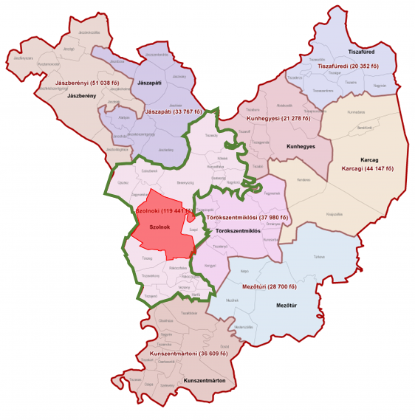
Milyen területre vonatkozik?

Slide 5
A szolnoki járási foglalkoztatási paktum települései
Település | Lakónépeség (2015) | Település | Lakónépeség (2015)
Besenyszög | 3 240 | Szászberek | 1 015
Csataszög | 301 | Tiszajenő | 1 577
Hunyadfalva | 171 | Tiszasüly | 1 466
Kőtelek | 1 617 | Tiszavárkony | 1 528
Martfű | 6 237 | Tószeg | 4 275
Nagykörű | 1 577 | Újszász | 6 054
Rákóczifalva | 5 266 | Vezseny | 609
Rákócziújfalu | 1 952 | Zagyvarékas | 3 422
Szajol | 3 718

Slide 6
Milyen információkra támaszkodunk?
Szekunder adatok vizsgálata
Dokumentum-elemzés
Igényfelmérések, primer kutatás

Slide 7
Összegzés
A lakónépesség, és ezáltal a munkaerő-kínálat folyamatos csökkenést mutat
Nagy kihívást jelent a természetes fogyás és a lakosság elöregedése
Kevés a működő vállalkozás, ezek is jellemzően kis méretűek
Nagyok a különbségek a települések között
Kevés a bölcsőde
Szolnok gazdasági-oktatási pozíciója, hatása jelentős a térségre
A Szolnok centrikus közösségi közlekedés nehezítheti a paktumterület települései közötti ingázást

Slide 8
A Foglalkoztatási stratégia célrendszere - Jövőkép
A Szolnoki járás munkaerőkínálata képessé válik a munkaerőkereslethez történő rugalmas alkalmazkodáshoz, ezáltal a hiányszakmákban felmerülő álláshelyek betöltésének ideje is felgyorsul. Mindez annak is köszönhető, hogy szakképzési rendszer szorosabban együttműködve a munkáltatókkal folyamatosan biztosítja a megfelelő mennyiségű és minőségű munkaerő utánpótlását. A munkaerőpiaci és gazdasági szereplők közötti együttműködéseknek köszönhetően erősödik a vállalkozások versenyképessége, amely hozzájárul a foglalkoztatás minőségének növekedéséhez. Megkezdődik a leszakadó települések gazdasági felzárkózása, melynek következtében a nyilvántartott álláskeresők száma a munkanélküliséggel jobban sújtott területeken is a közfoglalkoztatástól függetlenül csökkenésnek indul.

Slide 9
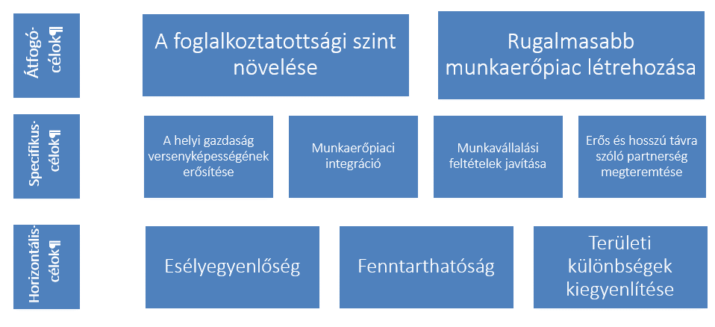
A Foglalkoztatási stratégia célrendszere Átfogó, Specifikus, horizontális célok

Slide 10
A specifikus célokhoz kapcsolódó Prioritások - változások
A helyi gazdaság versenyképességének erősítése
1. A helyben működő vállalkozások megerősítése
2. A működő vállalkozások számának növelése
Munkaerőpiaci integráció
5. A munkáltatói igényeknek megfelelő tudással rendelkező munkavállalók biztosítása
Munkavállalási feltételek javítása
7. A munkavállalók munkába járásának segítése
8. Atipikus foglalkoztatás ösztönzése
3. A mezőgazdaság által megtermelt áruk helyben történő feldolgozásának támogatása
6. Az álláskeresők munkához jutásának támogatása
4. Inaktívak visszaterelése a munakerőpiacra
Erős, és hosszútávra szóló partnerség megteremtése
9. Foglalkoztatási együttműködések kialakítása és fenntartása

Slide 11
A helyi gazdaság versenyképességének erősítése
Prioriás | Intézkedés
1. A helyben működő vállalkozások megerősítése | 1.1. Vállalkozások hálózatosodásának támogatása
 | 1.2 Vállalkozói ismeretek fejlesztése
2. A Működő vállalkozások számának növelése | 2.1. Önfoglalkoztatás és vállalkozás indításának támogatása
 | 2.2. Vállalkozások letelepedésének ösztönzése
3. A mezőgazdaság által megtermelt áruk helyben történő feldolgozásának támogatása | 3.1. Az élelmiszeripari vállalkozások helyben történő letelepedésének és megerősödésének elősegítése
 | 3.2. 2.3.Helyi termék- és szolgáltatásfejlesztés és a helyben történő értékesítés feltételeinek megteremtése

Slide 12
Munkaerőpiaci integráció
Prioriás | Intézkedés
4. 3. Inaktívak visszaterelése a munkaerőpiacra | 4.1. 3.1. A nyílt munkaerőpiacon dolgozni képes és hajlandó potenciális munkavállalók azonosítása és mozgósítása
5. 4. A munkáltatói igényeknek megfelelő tudással rendelkező munkavállalók biztosítása | 5.1. 4.1 Munkavállalói készségek, kompetenciák fejlesztése
 | 5.2. 4.2. A munkáltatói igényeknek megfelelő szakképzettség elsajátításának elősegítése
6. 5.Az álláskeresők munkához jutásának támogatása | 6.1. 5.1. Az elhelyezkedést segítő munkaerőpiaci szolgáltatások biztosítása
 | 6.2. 5.2. 50 év feletti álláskeresők értékteremtő munkavégzésének támogatása
 | 6.3. 5.3. Fiatal munkavállalók és a pályakezdők munkatapasztalatszerzésének támogatása

Slide 13
Munkavállalási feltételek javítása
Prioriás | Intézkedés
7. 6. A munkavállaók munkába járásának segítése | 6.1. Ingázási feltételek javítása
 | 6.2. Gyermekellátási intézményrendszer fejlesztése
8. 7. Rugalmas foglalkoztatás ösztönzése | 7.1. Atipikus, rugalmas foglalkoztatás ösztönzése

Slide 14
Erős, és hosszútávra szóló partnerség megteremtése
Prioriás | Intézkedés
9. Foglalkoztatási Együttműködések 8. Partnerségi kapcsolatok kialakítása és fenntartása | 9.1. 8.1. Hosszú távú együttműködés kialakítása a munkaerőpiaci szereplők között
 | 9.2. 8.2. A megyei és a helyi paktum közötti tevékenységek összehangolása

Slide 15
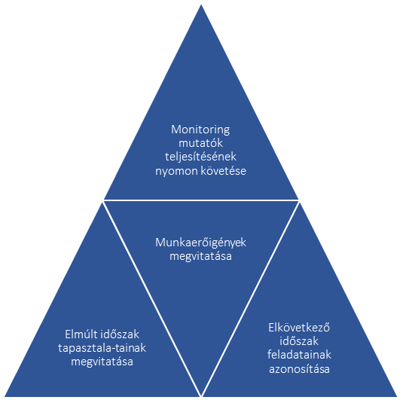
ICS éves Munkaterve – Főbb feladatok

Slide 16
ICS munkaterv - Ütemterv
Időpont | ICS ülés célja és tárgya | Elvárt eredmények
2017.09. | Irányító Csoport megalakulása Az alábbi dokumentumok munkaverziójának megvitatása: Térségi foglalkoztatási helyzetfeltárás, SWOT és helyzetelemzés Jövőkép, célrendszer és fejlesztési prioritások Térségi Foglalkoztatási Stratégia, horizontális szempontok érvényesítését bemutató dokumentum A Stratégiához kapcsolódó Akciótervben foglalt 3 éves terv A Foglalkoztatási Stratégiához illeszkedő 3 db operatív projektterv A paktum Irányító Csoport és a Foglalkoztatási Fórum működési szabályzata Az Irányító Csoport éves munkaterve A paktum menedzsmentszervezetének éves munka- és költségterve | Elfogadott stratégiai és működési dokumentumok

Slide 17
ICS munkaterv - Ütemterv
Időpont | ICS ülés célja és tárgya | Elvárt eredmények
2017.12. | A 2. főtevékenység (munkaerőpiaci programok, célcsoport képzése, foglalkoztatása) megkezdhetősége, illetve az első tapasztalatok megvitatása Foglalkoztatási Fórum előkészítése | Döntés a felmerülő problémák kezeléséről és az előrehaladás további lépéseiről
2018.06. | A Paktumirodához és a Járási Hivatalhoz beérkezett munkaerőigények megvitatása A projektmegvalósítás tapasztalatainak megvitatása A monitoring mutatók nyomon követése Foglalkoztatási Fórum előkészítése | Döntés a felmerülő problémák kezeléséről és az előrehaladás további lépéseiről
2018.12. | A Paktumirodához és a Járási Hivatalhoz beérkezett munkaerőigények megvitatása A projektmegvalósítás tapasztalatainak megvitatása A monitoring mutatók nyomon követése Foglalkoztatási Fórum előkészítése | Döntés a felmerülő problémák kezeléséről és az előrehaladás további lépéseiről

Slide 18
ICS munkaterv - Ütemterv
Időpont | ICS ülés célja és tárgya | Elvárt eredmények
2019.06. | A Paktumirodához és a Járási Hivatalhoz beérkezett munkaerőigények megvitatása A projektmegvalósítás tapasztalatainak megvitatása A monitoring mutatók nyomon követése Foglalkoztatási Fórum előkészítése Az alábbi dokumentumok felülvizsgált verziójának megvitatása: Térségi foglalkoztatási helyzetfeltárás, SWOT és helyzetelemzés Jövőkép, célrendszer és fejlesztési prioritások Térségi Foglalkoztatási Stratégia, horizontális szempontok érvényesítését bemutató dokumentum A Stratégiához kapcsolódó Akciótervben foglalt 3 éves terv | Döntés a felmerülő problémák kezeléséről és az előrehaladás további lépéseiről Elfogadott felülvizsgált stratégiai dokumentumok

Slide 19
ICS munkaterv - Ütemterv
Időpont | ICS ülés célja és tárgya | Elvárt eredmények
2019.12. | A projektzárással kapcsolatos feladatok A paktumminősítés folyamata, a partnerségi, működési és szolgáltatási követelményeknek való megfelelés Szolnoki Járási Foglalkoztatási Paktum fenntartási és működtetési keretei | Munkamegosztás a projektzárással és a paktumminősítéssel kapcsolatosan Döntés a paktum fenntartásáról a projektzárást követő időszakra vonatkozóan

Slide 20
Projektterv - Munkáltatók érzékenyítése a hátrányos helyzetű munkavállalók fogadására
Célok:
A hátrányos helyzetű munkavállalók foglalkoztathatóságának javítása
A hátrányos helyzetű munkavállalók foglalkoztatottsági szintjének emelése
Szemléletmódváltás elősegítése a munkáltatók és munkavállalóik körében
Befogadó munkahelyek létrehozásának elősegítése, arányának növelése

Slide 21
Projektterv - Munkáltatók érzékenyítése a hátrányos helyzetű munkavállalók fogadására
Célcsoportok:
Közvetlen célcsoportok
a járás településein működő cégek munkáltatói
a járás településein működő cégek munkavállalói
Közvetett célcsoportok
hátrányos helyzetű álláskereső, inaktív és közfoglalkoztatott személyek (pályakezdők, a 25 év alatti fiatalok, a romák, a megváltozott munkaképességű személyek),
hátrányos helyzetű csoport családtagjai, akik a programba vont személy munkaerőpiaci helyzetének javulása miatt, közvetve saját életkörülményeik javulását érzékelik,
civil szervezetek

Slide 22
Projektterv - Munkáltatók érzékenyítése a hátrányos helyzetű munkavállalók fogadására
Tevékenységek
Cégkutatás elvégzése, kapcsolatfelvétel a potenciálisan érintett munkáltatókkal
Esélyegyenlőséggel kapcsolatos tréningek, ismeretátadások megvalósítása a munkáltatók és a meglévő munkavállalók számára
A megváltozott munkaképességű munkavállalók számára szükséges speciális munkahelyi körülmények, infrastruktúra kialakításáról ismeretátadások szervezése
Cégek esélyegyenlőségi tervének elkészítése
Kampány végrehajtása a projekt tevékenységeinek népszerűsítése érdekében
Mentor foglalkoztatása
Becsült költség: 22 700 000 Ft

Slide 23
Projektterv - A térségben működő munkáltatók versenyképességének erősítése a munkavállalók fejlesztésével
Célok:
A járásban lakó/tartózkodási hellyel rendelkező lakosainak helyben tartása, helyben foglalkoztatása
A versenyképesség feltételeinek megteremtése, fenntartása
Munkaerőpiaci szereplők közötti hatékony együttműködés kialakítása és fenntartása

Slide 24
Projektterv - A térségben működő munkáltatók versenyképességének erősítése a munkavállalók fejlesztésével
Célcsoportok
Közvetlen célcsoportok
a térség településein tevékenykedő cégek, vállalkozások
a térségbe letelepedni szándékozó cégek, vállalkozások
Közvetett célcsoportok
a térségben élő álláskeresők
a helyi cégek beszállítói, alvállalkozói
a térség cégeinek, vállalatainak munkavállalói
a térség lakossága

Slide 25
Projektterv - A térségben működő munkáltatók versenyképességének erősítése a munkavállalók fejlesztésével
Tevékenységek
Térségi partnerség létrehozása
Foglalkoztatással, fejlődéssel kapcsolatos információk biztosítására szakmai fórumok szervezése
Hátrányos helyzetű álláskereső, inaktív és közfoglalkoztatott személyek számára képzések szervezése
Foglalkoztatást elősegítő támogatások
Kampány végrehajtása a projekt tevékenységeinek népszerűsítése érdekében
Becsült költség: 245 050 000 Ft.

Slide 26
Projektterv - Az üzleti szolgáltatások fejlesztése a foglalkoztatási szint növelése érdekében
Célok:
KKV-k, nagyvállalatok letelepedésének elősegítése
A versenyképesség feltételeinek megteremtése, fenntartása
Helyi termékek fogyasztásának, szolgáltatások igénybevételének ösztönzése

Slide 27
Projektterv - Az üzleti szolgáltatások fejlesztése a foglalkoztatási szint növelése érdekében
Célcsoportok
Közvetlen célcsoport
a járás nagyobb foglalkoztatói
a járásban letelepedni szándékozó közép- és nagyvállalatok
Közvetett célcsoport
a járásban élő lakosság
helyi munkaadók és vállalkozások
a helyi termékek és szolgáltatások fogyasztói

Slide 28
Projektterv - Az üzleti szolgáltatások fejlesztése a foglalkoztatási szint növelése érdekében
Tevékenységek
Térségi partnerség létrehozása
Befektetési kataszter készítése a kiajánlható területekről
Cégkutatás elvégzése, kapcsolatfelvétel a potenciálisan érintett munkáltatókkal
Honlap
Két napos befektetés ösztönzési konferencia, eredménykommunikáció
Kampány végrehajtása a projekt tevékenységeinek népszerűsítése érdekében
Becsült költség: 7 500 000 Ft

Slide 29
fakadóan felelős a paktumszervezet napi szintű adminisztratív és szervezési feladatainak ellátásáért
Foglalkoztatási Fórum: célja a széles körű nyilvánosság és a helyi társadalom bevonásának biztosítása, a demokratikus működés feltételeinek megteremtése.
Irányító Csoport: a paktum irányító és döntéshozó szerve
Paktumiroda: a paktumszervezet napi szintű adminisztratív és szervezési feladatainak ellátása
Projektmenedzsment: A paktumprojekthez kapcsolódó menedzsment feladatok ellátása

Slide 30
A Foglalkoztatási Fórum és az ICS ülésezési rendje:
Összehívás
Résztvevők
Határozatképesség
Napi rendi pontok meghatározása
Hozzászólások
Döntéshozatal
Az ülések dokumentálása
Kapcsolattartás
Képviselet és nyilvánosság szabályai

Slide 31
KÖSZÖNÖM A FIGYELMET!

Slide 32
Működési és Monitoring kézikönyv
Működési és Monitoring kézikönyv célja, alkalmazási területe és hatálya
Működési folyamatok
Partnerség szervezése
Stratégiai és működési dokumentumok kidolgozása, felülvizsgálata
Projektmenedzsment feladatok
Dokumentáció, adminisztráció

Slide 33
Működési és Monitoring kézikönyv
Kommunikáció
Belső kommunikáció
Külső kommunikáció
Monitoring és értékelés
Indikátorok meghatározása
A monitoring és értékelési tevékenység

Slide 34
A paktum menedzsmentszervezet éves munka- és költségterve
A hatályos Támogatási Szerződés alapján készült
A projektmenedzsment és a paktumiroda feladatai, és ütemezése
Költségterv a hatályos TSZ tevékenységütemezése alapján
A féléves gazdasági gyorsjelentések adatkörei, azok elérhetősége

